Slide 1

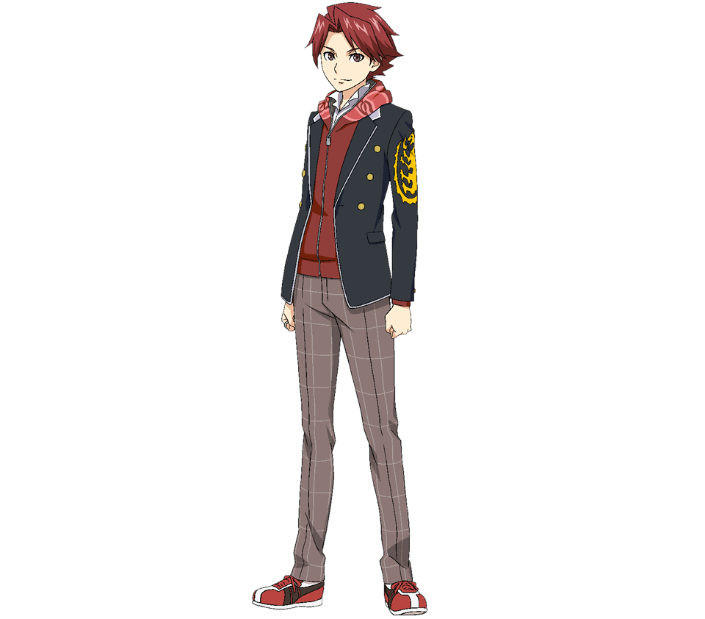
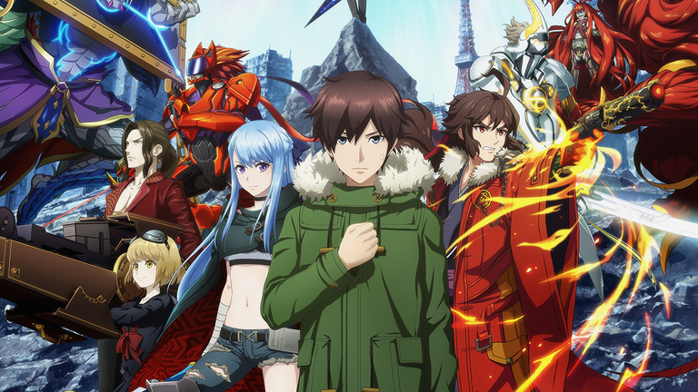
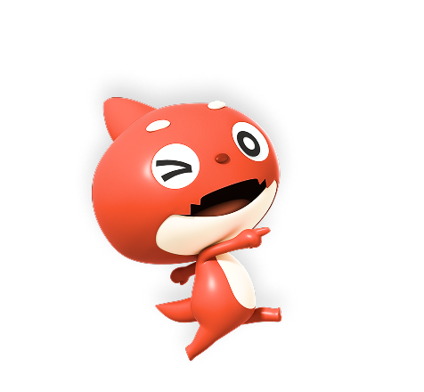
スマスロ
モンスターストライク
「超絶攻略世代」が、帰ってくる。
元モン廃 × スマスロ × 感情ストーリー 覇者の塔を頂点とする3層射幸性で、 「懐かしさ」と「熱さ」を同時に届ける。
KEY-CRE / 企画提案資料 / CONFIDENTIAL

Slide 2


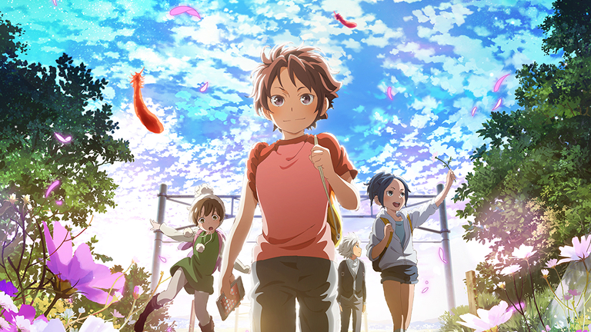
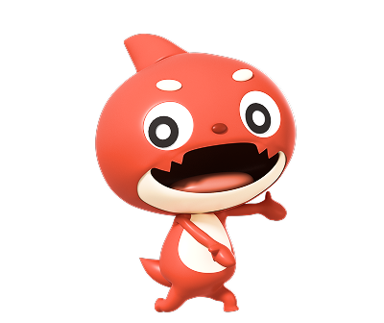
モンストとは？
Monster Strike — IPの概要（パチスロ担当向け早わかりガイド）
🎮 オーブ（ガチャ通貨）
👥 4人マルチプレイ
キャラクター 多数登場
ゲーム内通貨「オーブ」を消費してモンスターガチャ。 5個で単発・50個で10連。レア度はN〜SS。
友人とリアルタイム協力プレイ。 全員でモンスターを弾いてボスを倒す。 "仲間と攻略する体験"が核心。
⚡ 超絶 / 爆絶 / 轟絶
🏯 覇者の塔
難関クエストの格付け。超絶＜爆絶＜轟絶の順で難易度UP。 クリアに強力な4人パーティが必要で、 廃人プレイヤーの腕の見せ所だった。
毎月更新の難関タワー型コンテンツ。 全48フロアを踏破する達成感・繰り返し性が高い。 スロットの継続AT設計と相性◎
🎬 映画展開（2作品）
①はじまりの場所へ（2016）
②ソラノカナタ（2018）

Slide 3
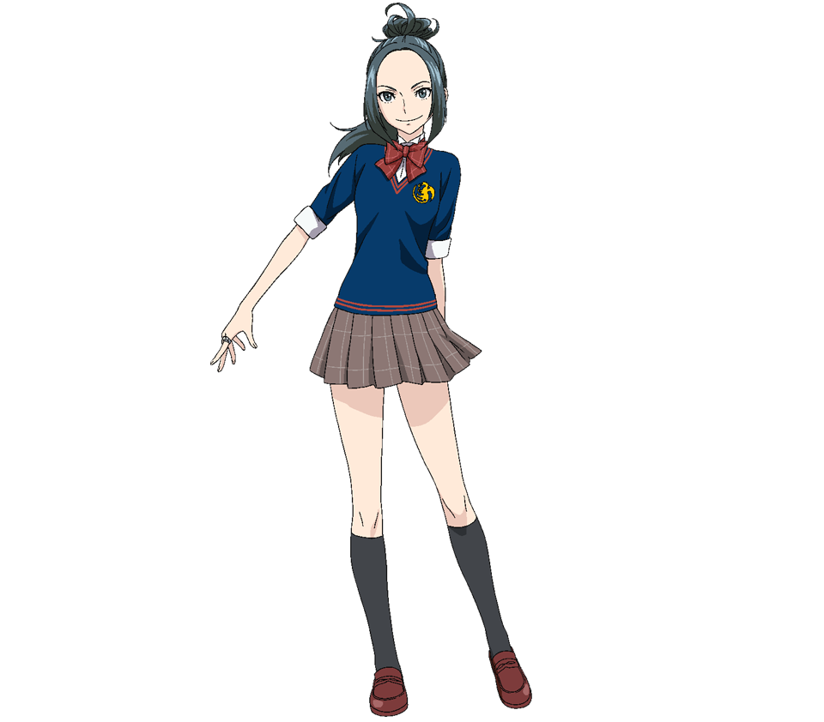
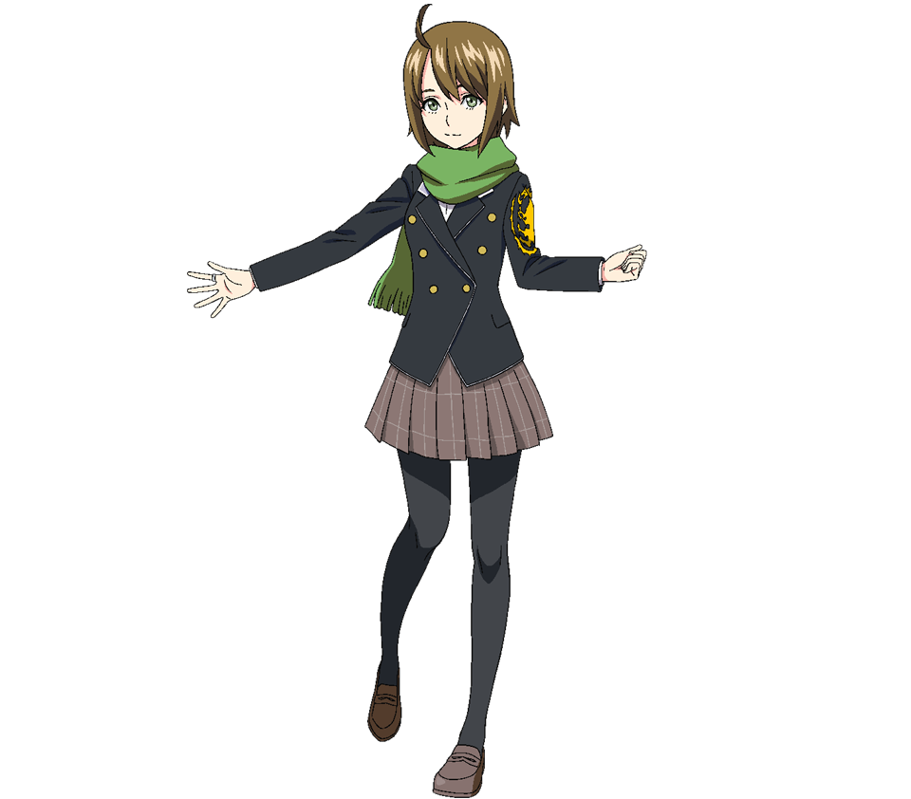
ターゲット
超絶攻略世代 — パチスロに最もハマりやすいモンスト経験者層
メインターゲット
超絶攻略世代
男性 30〜35歳 / パチスロ経験者
▶ 元モン廃
超絶/爆絶を毎日攻略。仲間とマルチで深夜まで遊んでいた。
▶ スマホゲー離脱
2019年頃に引退。 "あの頃は楽しかった"という強い郷愁を持つ。
▶ パチスロ現役
週2〜3回来店。AT機・スマスロに移行済み。 好きなIPが台になると打ちたくなる。
▶ 再点火のトリガー
オーブ図柄、オラゴン、ガチャ演出などで "懐かしさ×射幸性"の同時体験ができる。
モンスト経験者ならこの顔を覚えている

Slide 4
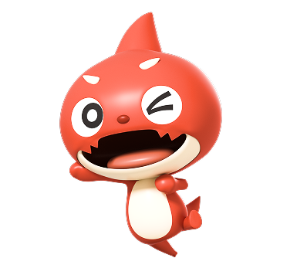
ゲームコンセプト
"通常時をすべてCZ化" × 3層射幸性で最後まで飽きさせない設計
コア設計思想：通常時のすべてがCZへの道筋になる
通常時 クエスト進行
オーブ獲得 ガチャ演出
仲間集め 4キャラ揃う
CZ突入 マルチ体験
AT 超絶ステージ
AT+ 爆絶ステージ
頂点 轟絶/覇者の塔
毎ゲーム ダメージ蓄積
5個→単発 50個→10連
ランク A〜S設定
突破で AT確定
映画1 ストーリー
映画2 解禁
最高射幸 体験
NORMAL ZONE（通常時）
BONUS ZONE（CZ）
AT ZONE
3層射幸性の設計
① 短期射幸
② 中期射幸
③ 長期射幸
ガチャ・仲間集め
CZ→AT突入
覇者の塔・轟絶
1〜50G単位の小さな期待感 オーブ揃いで毎ゲーム緊張感
仲間4人集め→CZ→AT 中程度の達成感の山を作る
AT中の高純増区間 最終到達でフィーバー感

Slide 5
通常時 〜 ガチャ演出
オーブ図柄でゲームループを作る / 毎ゲームがガチャへの積み上げ
通常時の仕組み
オーブ図柄 — 種別と価値
STEP 1
オーブ図柄が揃う
青オーブ
+1個
通常オーブ。毎ゲーム狙える普通の当たり
青・赤・虹の3種類。揃うたびにオーブ+1〜3。
属性オーブ
+2個
属性一致時に光る。パーティ強化のヒント
虹オーブ
+3個 ★
最上位。10連ガチャに一気に近づく大チャンス
STEP 2
オーブ数が蓄積
ボーナスゲームのオーブは 5個、10個、50個の節目で演出変化。
ガチャ演出の2ルート
単発ガチャ（5個）
STEP 3
ガチャ発動
→ オーブ5個到達で発動 → 1体排出・演出短め → ハズレC/Dランクでも積み重ね確認できる → 期待感は小〜中
5個 → 単発ガチャ（レア演出） 50個 → 10連ガチャ（強演出）
10連ガチャ（50個）
STEP 4
モンスター排出
→ 50個一気に溜まると自動発動 → 10体一覧演出（大型演出） → 上位4体がパーティ候補としてハイライト → 映像・BGMで大盛り上がり
キャラのランク（C〜S）が 仲間の強さに直結。 Sランク4体で最強パーティ。

Slide 6
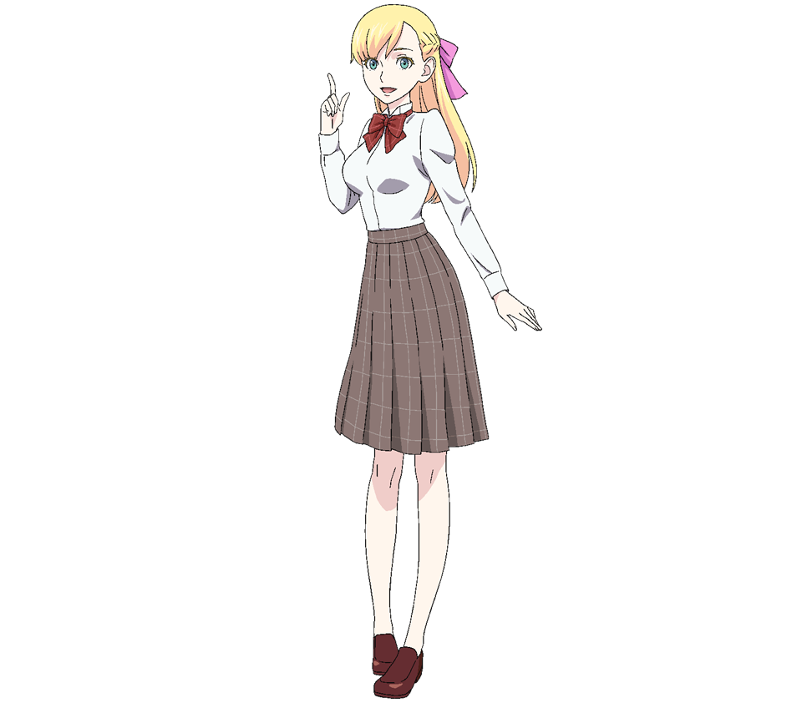
仲間集め → CZ突入
ガチャで4キャラが揃ったとき、ストーリーが動き出す
パーティ4人 揃え完了！
CZ 突入！
▶ マルチクエスト体験 ▶ 4人でボス撃破 ▶ AT確定ルート ▶ 突破率：30〜70% （パーティランクで変動）
焔 レン リーダー
アオイ スピード型
ミナミ サポート型
マナ パワー型
CZパターン
■ 通常CZ（単発ガチャ4回分）：ランクCDEF4体。突破率低め。強化感薄い。
■ 強CZ（10連ガチャ経由） ：ランク上位4体。突破率高い。フルムービー演出。

Slide 7
AT設計 — 映画 × 覇者の塔
2本の映画ストーリーを駆け上がり、最頂点「轟絶」で覇者の塔へ
AT前半 — 映画①「はじまりの場所へ」
AT後半 — 映画②「ソラノカナタ」
1F
OP
レンとオラゴンの出会い
8F
OP
カナタと謎の少女ソラの出会い
2F
試練1
初めてのモンスト対戦
9F
謎
センジュの力・世界の異変
3F
試練2
仲間との絆・作戦会議
10F
仲間
マナたちと合流・再結成
4F
ピンチ
ゲノム軍の侵攻・窮地
→
11F
激闘
爆絶クラスのモンスター登場
5F
逆転
4人の力を合わせて反撃
12F
ピンチ
センジュ覚醒・全滅寸前
6F
クライマックス
ゲノムとの最終決戦
13F
逆転
オーブの力で仲間を取り戻す
7F
エンディング
オラゴンとの別れ・感動ED
14F
轟絶
覇者の塔 最終決戦 ★最高射幸体験★
感情設計：1F〜7F（希望→絶望→逆転）→ 8F〜14F（謎→恐怖→覚醒→感動クライマックス）

Slide 8
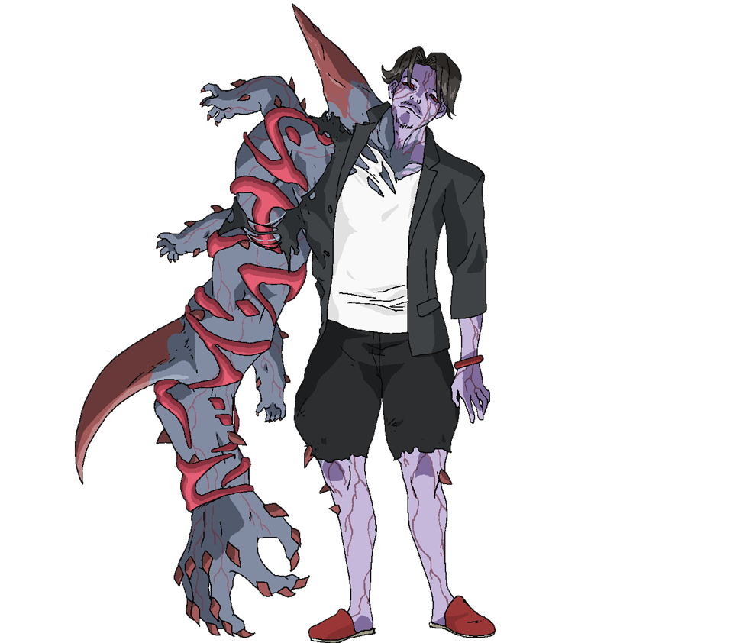
スペック概要
数値イメージ / ベンチマーク機種との比較
想定スペック（イメージ）
ベンチマーク機種
項目
スペック値
【1】スマスロ からくりサーカス
機種タイプ
スマスロ（5.9号機相当）
純増3.8枚・AT出玉の山谷設計 IP×感動ストーリーの成功例 → 感情設計の参考にする
純増
約3.0〜4.5枚/G（通常AT） 8〜12枚/G（覇者の塔区間）
AT初当たり
1/250〜1/350（設定1〜6）
【2】スマスロ 北斗の拳
AT期待枚数
700〜1,200枚（超絶AT基本）
タワー型AT×高純増区間 長尺ATの緊張感構造 → 覇者の塔AT設計の参考
CZ突破率
30%〜70%（パーティランクに連動）
天井
999G（AT非当選時）
【3】スマスロ モンスターハンターライズ
設定差ポイント
CZ突破率・オーブ図柄当選率・ 覇者の塔突入率
仲間集め→大型クエスト型 アクションゲームIP × マルチ感 → CZ設計・通常時演出の参考
コイン持ち
50〜60G/50枚（通常時）

Slide 9
まとめ — 3つの強み
スマスロ モンスターストライク が成立する理由
① IPの記憶力
モンストは2013〜2018年に最大ユーザー数5,000万人を記録。 今の30代男性の多くが強烈な遊び体験を持つ。 「懐かしさ」は最強の導線。
② 設計の親和性
オーブ（ガチャ通貨）＝コインという概念の置き換えが自然。 マルチ体験→CZ突入・覇者の塔→タワーATと ゲームIPの構造がスロットと素直に対応する。
③ 感情の山・谷
映画2作品にはドラマ的な起承転結がある。 AT前半（映画1）→後半（映画2）→覇者の塔（頂点）で "絶望→逆転→達成感"の感情曲線を描ける。
"懐かしさ" × "射幸性" × "感情ストーリー" の三位一体が、スマスロ モンスターストライクの核心
提案：スマスロ モンスターストライク

